Slide 1
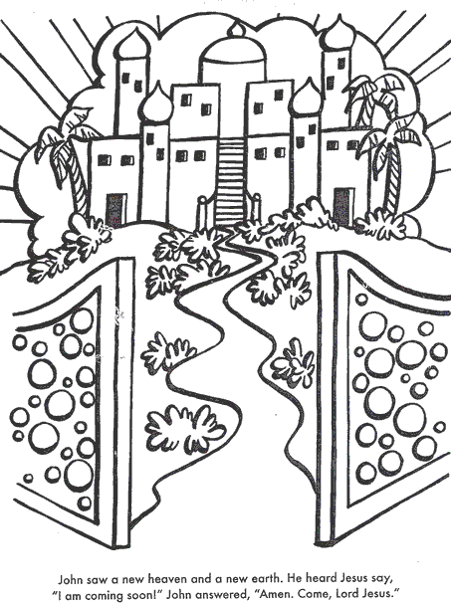
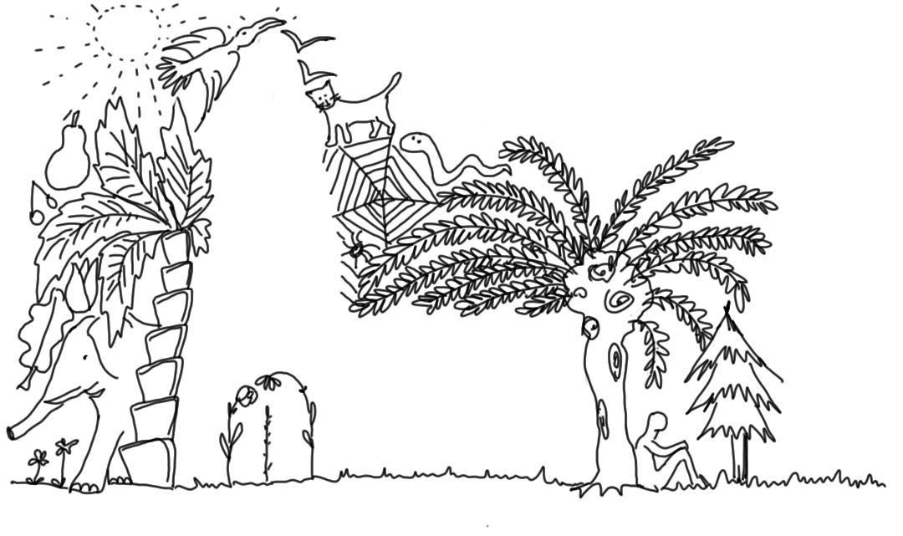
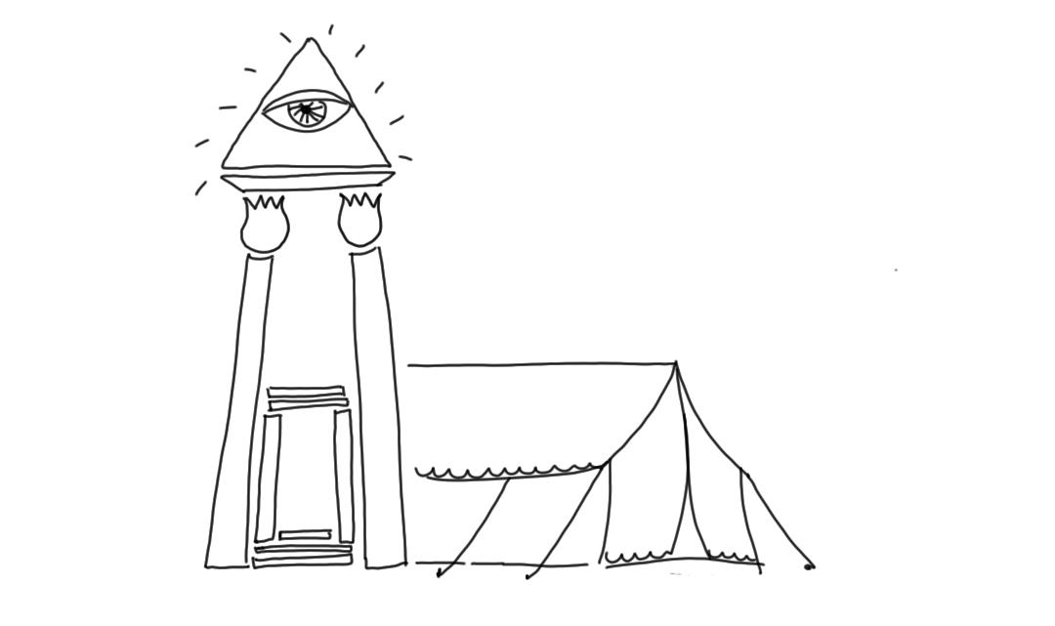
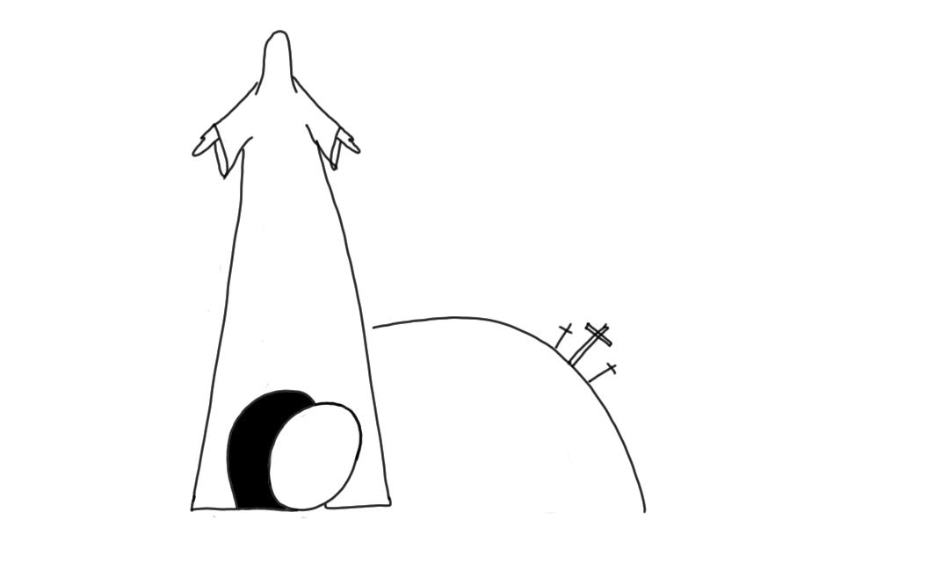
Genesis 1-2
Stvorenie - chrám,
ktorý je všade
Zjavenie 21
Nové stvorenie
- chrám je opäť
všade
Exodus 40
Chrám je
stan na ceste
1.Kor.3, Efez. 2
Chrám si ty,
Chrám sme my
1.Kráľov 8
Chrám je dom
z dreva a kameňa
Ján 2,21, Marek 9
Chrám je Ježiš z Nazareta

Slide 2
„Urobím z teba veľký národ, požehnám ťa… (ale ty) buď požehnaním! ... V tebe budú požehnané všetky pokolenia zeme.”
Gen. 12, 1-3.
„To je málo, že si mojím služobníkom, aby si povzniesol Jákobove kmene a priviedol späť zachránených Izraela. Ustanovujem ťa za svetlo všetkých národov, aby si bol mojou spásou až do končín zeme.”
Iz.49,6

Slide 3
„Nech tvoju cestu a tvoju spásu
poznajú na zemi všetky národy! …
Nech národy plesajú a radujú sa,
že ich súdiš nestranne a vedieš národy na zemi.
Nech ťa velebia, Bože, národy,
nech ťa velebia všetci ľudia!
Zem vydala svoju úrodu,
náš Boh nás požehnáva…”
Žalm 67: 3-8

Slide 4
Ako by mohlo vyzerať nové a spoločné (mladí s podporou starých?) hľadanie a objavovanie právd Knihy zákona v našom chráme?
Aké stoly by mal Ježiš poprevracať v našom myslení, v našich bohoslužbách a aj v našich priestoroch, aby mohli do chrámu nášho spoločenstva vojsť cudzinci a stretnúť sa v nás s Bohom?

